Slide 1
COVID 19
SE LO CONOSCI LO EVITI

Slide 2
L'11 febbraio 2020 l'OMS ha annunciato che la malattia respiratoria causata dal nuovo coronavirus è stata chiamata COVID-19. La nuova sigla è la sintesi dei termini CO-rona VI-rus D-isease e dell'anno d'identificazione, 2019.
Sintomi
I sintomi più comuni di una persona con COVID-19 sono frappresentati da:
febbre
stanchezza
tosse secca.
Alcuni pazienti possono presentare indolenzimento e dolori muscolari, congestione nasale, naso che cola, mal di gola o diarrea. Questi sintomi sono generalmente lievi e iniziano gradualmente.

Slide 3
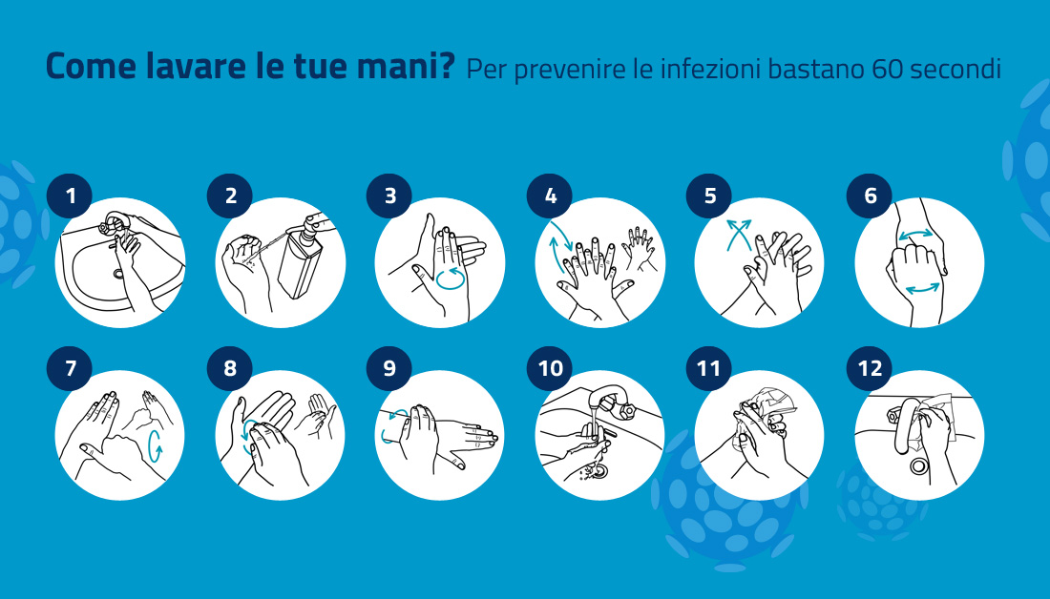

Slide 4
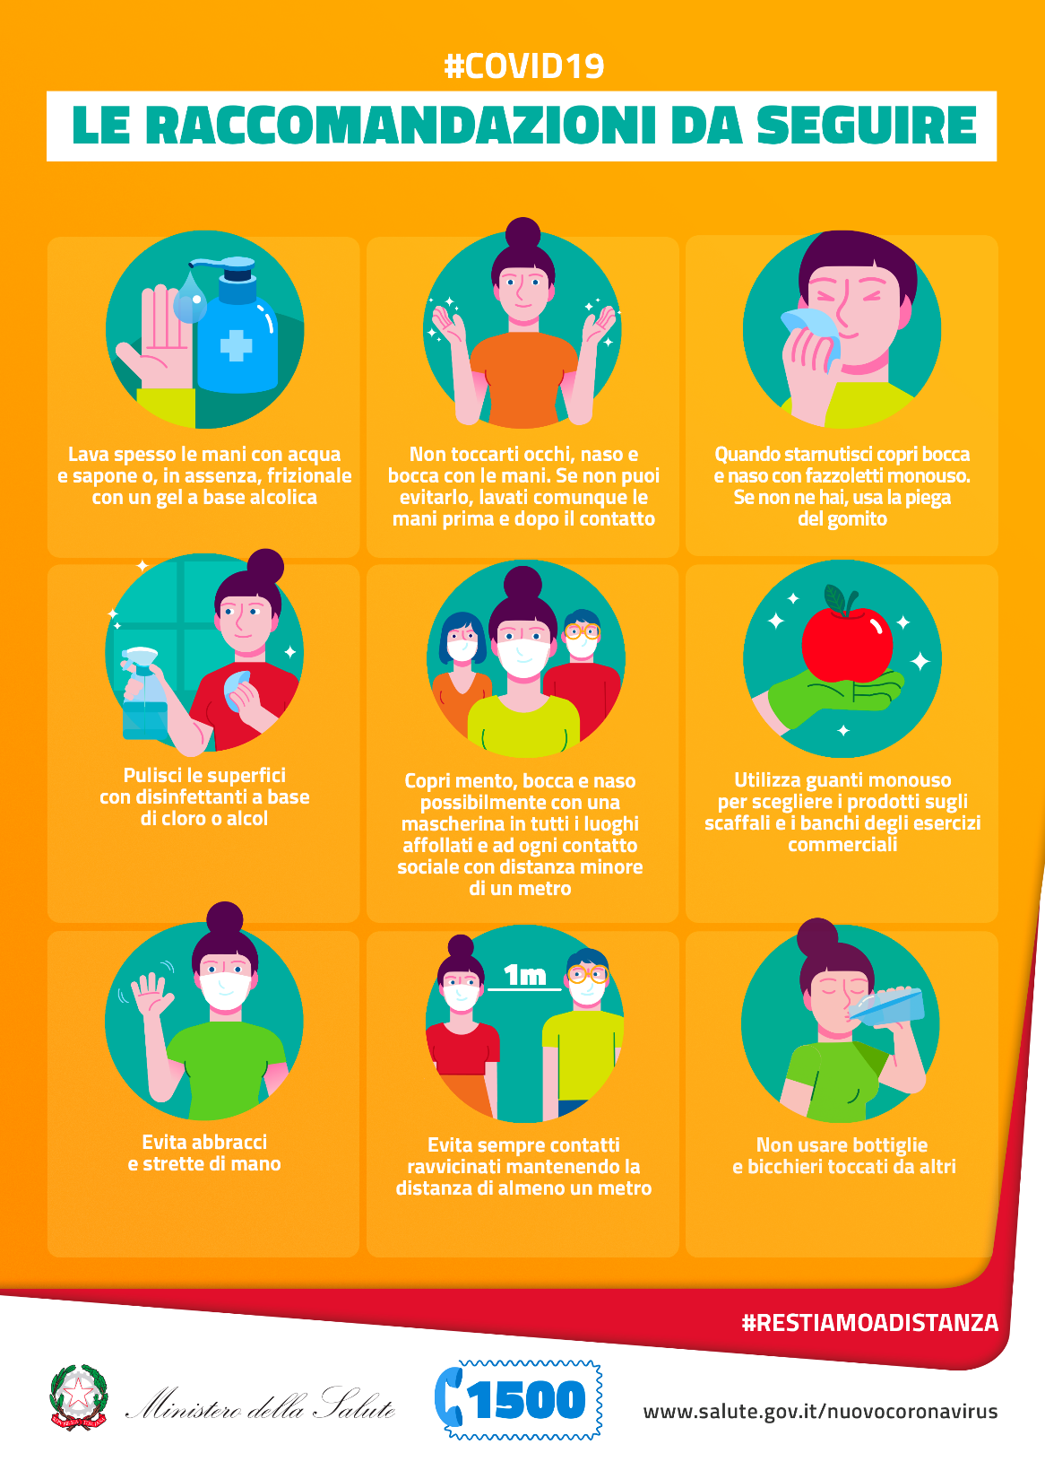

Slide 5
Consigli per gli ambienti chiusi
Ricambio dell’aria
▪Garantire un buon ricambio d’aria in tutti gli ambienti: casa, uffici, strutture sanitarie, farmacie, parafarmacie, banche, poste, supermercati, mezzi di trasporto.
▪Aprire regolarmente le finestre scegliendo quelle più distanti dalle strade trafficate.
▪Non aprire le finestre durante le ore di punta del traffico e non lasciarle aperte la notte
▪Ottimizzare l’apertura in funzione delle attività svolte.

Slide 6
Pulizia
▪Prima di utilizzare i prodotti per la pulizia leggi attentamente le istruzioni e rispetta i dosaggi d’uso raccomandati sulle confezioni (vedi simboli di pericolo sulle etichette).
▪Pulire i diversi ambienti, materiali e arredi utilizzando acqua e sapone e/o alcol etilico 75% e/o ipoclorito di sodio 0,5%. In tutti i casi le pulizie devono essere eseguite con guanti e/o dispositivi di protezione individuale.
▪Non miscelare i prodotti di pulizia, in particolare quelli contenenti candeggina o ammoniaca con altri prodotti.
▪Sia durante che dopo l’uso dei prodotti per la pulizia e la sanificazione, arieggiare gli ambienti.

Slide 7
Disinfettanti, igienizzanti, detergenti ...
USALI IN SICUREZZA
In questo momento, dove la pulizia della persona e delle superfici di casa è molto importante, usate i prodotti disinfettanti, igienizzanti o detergenti, seguendo con grande attenzione le istruzioni:
Arieggiate bene i locali trattati! Spesso i prodotti utilizzati per la disinfezione contengono sostanze volatili che possono provocare irritazione e tossicità.
Non mescolate più prodotti insieme pensando di ottenerne uno più potente contro il coronavirus. Non fate gli apprendisti stregoni! Correte il rischio di esporre voi e i vostri cari a prodotti pericolosi che si formano durante la miscelazione, comportando GRAVI RISCHI DI INTOSSICAZIONE!

Slide 8
Come raccogliere e gettare i rifiuti domestici
Se sei POSITIVO o in quarantena obbligatoria…
▪Non differenziare più i rifiuti di casa tua.
▪Utilizza due o tre sacchetti possibilmente resistenti (uno dentro l’altro) all’interno del contenitore utilizzato per la raccolta indifferenziata, se possibile a pedale.
▪Tutti i rifiuti (plastica, vetro, carta, umido, metallo e indifferenziata)vanno gettati nello stesso contenitore utilizzato per la raccolta indifferenziata.
▪Anche i fazzoletti o i rotoli di carta, le mascherine, i guanti, e i teli monouso vanno gettati nello stesso contenitore per la raccolta indifferenziata.
▪Indossando guanti monouso chiudi bene i sacchetti senza schiacciarli con le mani utilizzando dei lacci di chiusura o nastro adesivo.
▪Una volta chiusi i sacchetti, i guanti usati vanno gettati nei nuovi sacchetti preparati per la raccolta indifferenziata (due o tre sacchetti possibilmente resistenti, uno dentro l’altro). Subito dopo lavati le mani.
▪Fai smaltire i rifiuti ogni giorno come faresti con un sacchettodi indifferenziata.
▪Gli animali da compagnia non devono accedere nel locale in cui sono presenti i sacchetti di rifiuti.

Slide 9
Se NON sei positivo al tampone e NON sei in quarantena…
▪Continua a fare la raccolta differenziata come hai fatto finora.
▪Usa fazzoletti di carta se sei raffreddato e buttali nella raccolta indifferenziata.
▪Se hai usato mascherine e guanti, gettali nella raccolta indifferenziata.
▪Per i rifiuti indifferenziati utilizza due o tre sacchetti possibilmente resistenti (uno dentro l’altro) all’interno del contenitore che usi abitualmente.
▪Chiudi bene il sacchetto.
▪Smaltisci i rifiuti come faresti con un sacchetto di indifferenziata.

Slide 10
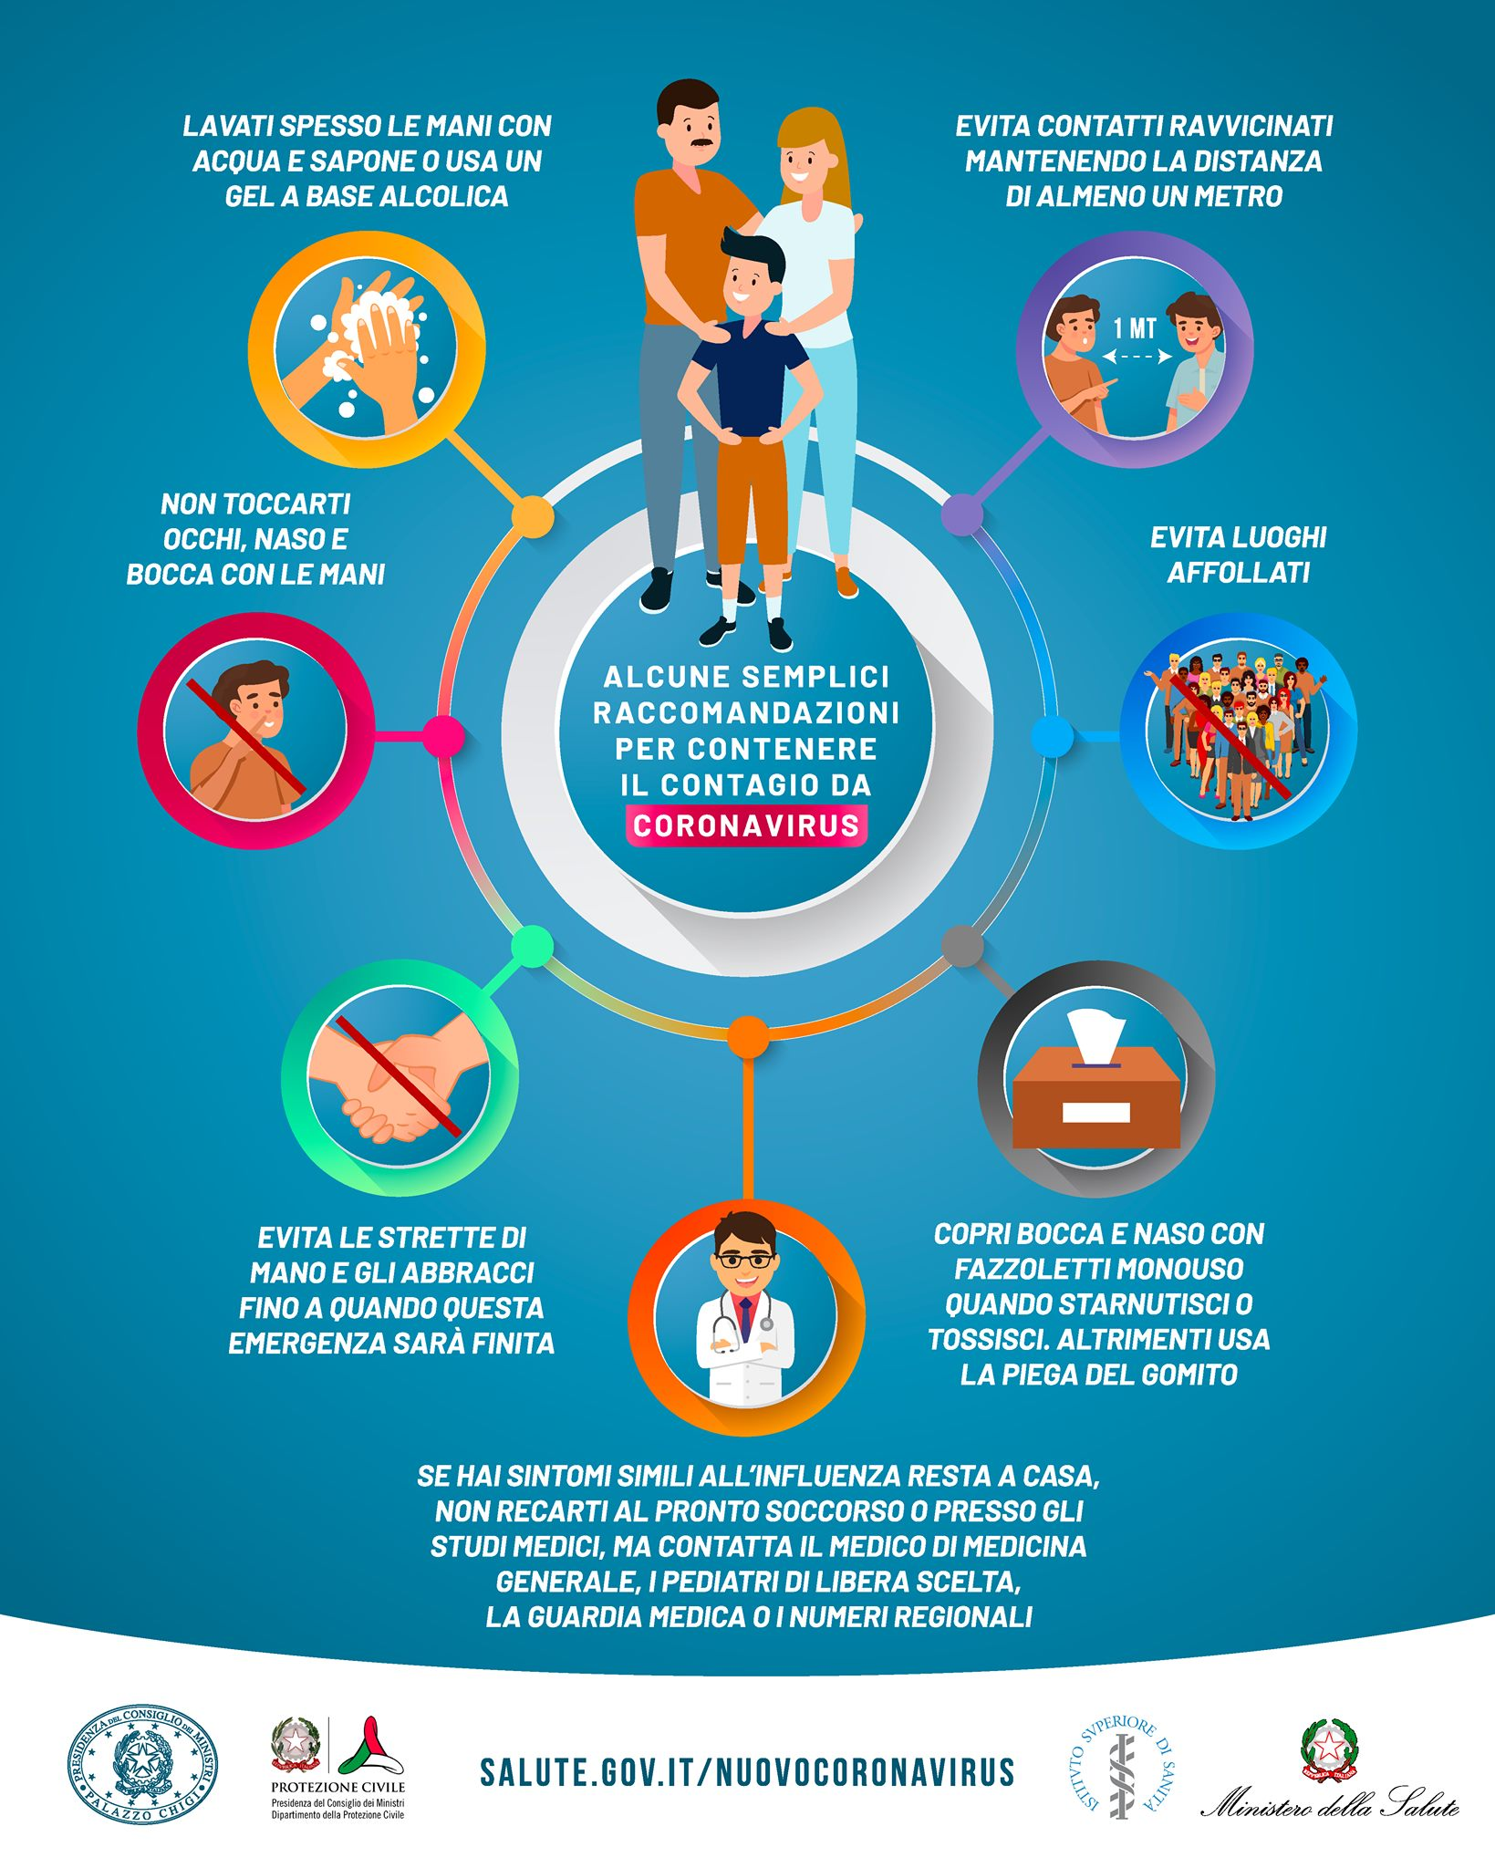

Slide 11
Far fronte allo stress durante l’epidemia di COVID-19
È normale sentirsi tristi, stressati, confusi o spaventati durante una crisi. Parlare con persone di cui ti fidi ti può aiutare. Contatta gli amici e la famiglia.
Se devi rimanere a casa, mantieni uno stile di vita sano - dieta corretta, sonno, esercizio fisico - e i contatti sociali con i tuoi cari e i tuoi amici via e-mail e telefono.
Non fumare, non bere alcolici o peggio ancora non usare droghe per affrontare le tue emozioni.
Se ti senti sopraffatto dall’angoscia, parla con un operatore sanitario o con un consulente.
Raccogli le informazioni che ti possano aiutare a determinare con precisione il rischio in modo da poter prendere precauzioni ragionevoli.
Trova una fonte scientifica attendibile come il sito web dell'Organizzazione Mondiale della Sanità (WHO) o una istituzione governativa del tuo paese.
Cerca di limitare la preoccupazione e l'agitazione riducendo il tempo che tu e la tua famiglia trascorrete guardando o ascoltando i media che percepisci come sconvolgenti.
Ricorda come in passato hai affrontato le avversità della vita per gestire le tue emozioni durante il momento difficile di questa emergenza.
INSIEME CE LA FAREMO

